Slide 1




TRƯỜNG THCS VÕ XÁN
CHÀO MỪNG CẢ LỚP ĐẾN VỚI BÀI HỌC MỚI!
GIÁO VIÊN : ĐÀO DUY MỸ
GIẢNG DẠY: LỊCH SỬ - ĐỊA LÍ 7

Slide 2

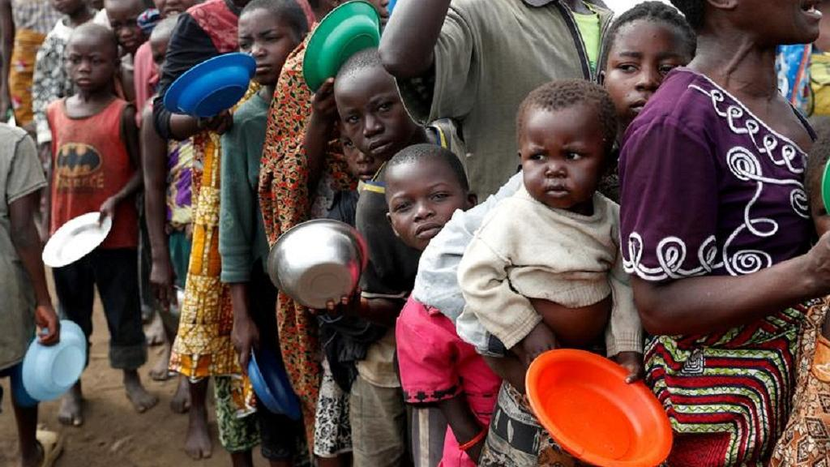
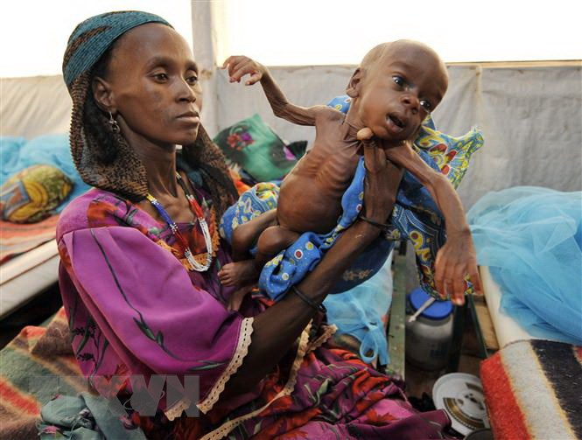
KHỞI ĐỘNG
Em hãy quan sát những hình ảnh sau:

Slide 3
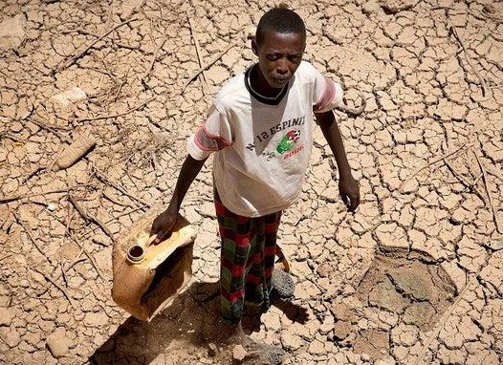
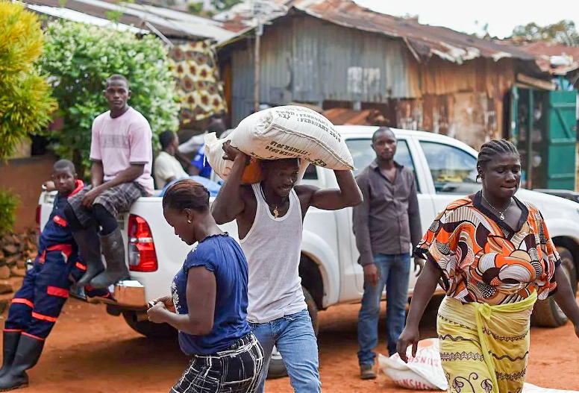
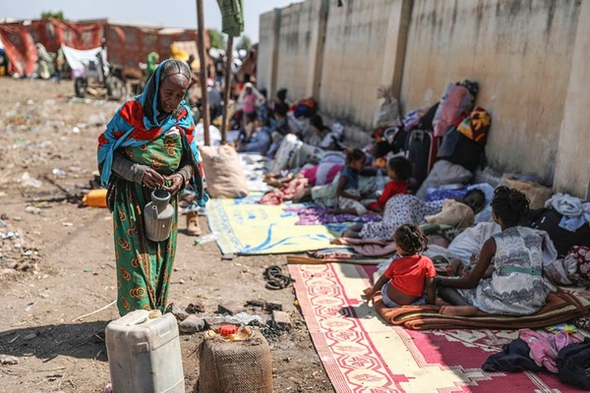
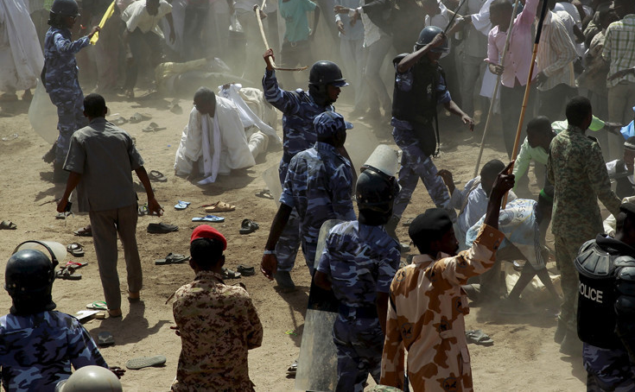

Slide 4
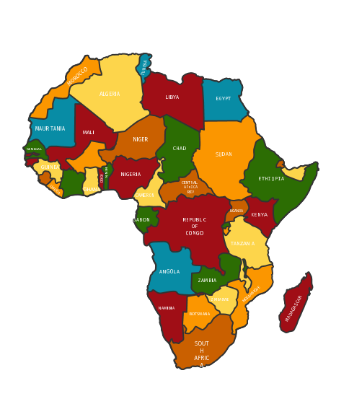

Theo em, tại sao châu Phi là một châu lục giàu khoáng sản, nguồn lao động dồi dào nhưng đa số người dân vẫn sống trong nghèo đói, bệnh tật và chiến tranh đe dọa?

Slide 5



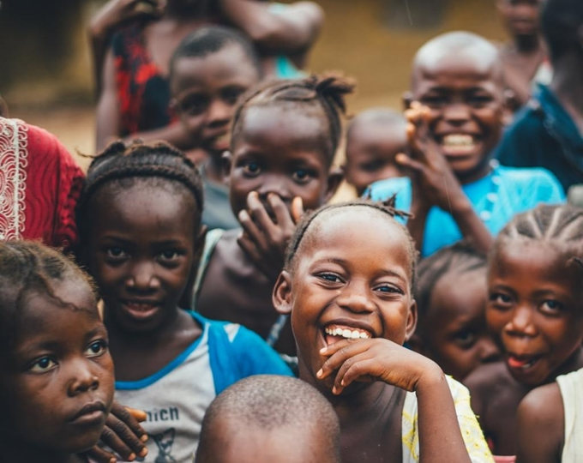

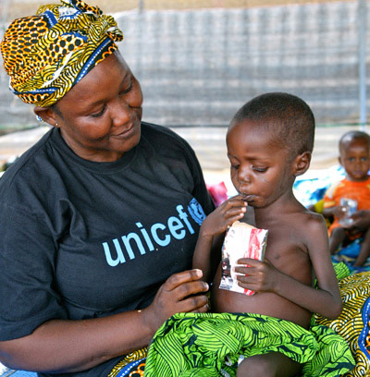

BÀI 10:
ĐẶC ĐIỂM DÂN CƯ, XÃ HỘI CHÂU PHI

Slide 6



NỘI DUNG BÀI HỌC
01
Những vấn đề về dân cư
02
Những vấn đề về xã hội
03
Di sản lịch sử

Slide 7


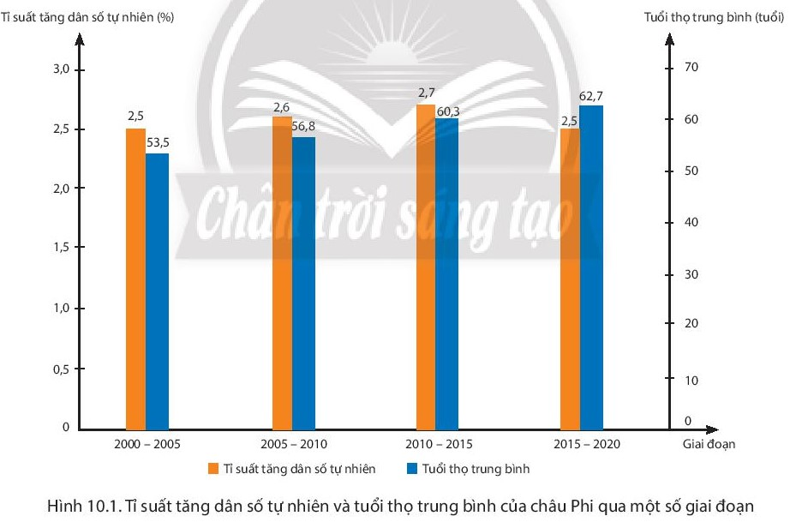
1. Những vấn đề về dân cư
Thảo luận nhóm (2-3 HS), nghiên cứu thông tin mục 1 và biểu đồ hình 10.1 (SGK tr. 133-134), thực hiện yêu cầu:
Nhận xét tỉ suất tăng dân số tự nhiên của châu Phi từ giai đoạn 2000 - 2005 đến giai đoạn 2015 - 2020.
Dân số tăng nhanh ảnh hưởng thế nào đến sự phát triển kinh tế - xã hội châu Phi?

Slide 8


KẾT LUẬN
Châu Phi là châu lục đông dân đứng thứ hai thế giới (sau châu Á).
Tốc độ gia tăng dân số nhanh, tỉ suất tăng dân số tự nhiên ở mức cao so với thế giới.
Số người xuất cư nhiều hơn nhập cư.
Cơ cấu dân số trẻ, số người trong và dưới tuổi lao động chiếm tỉ lệ cao.

Slide 9
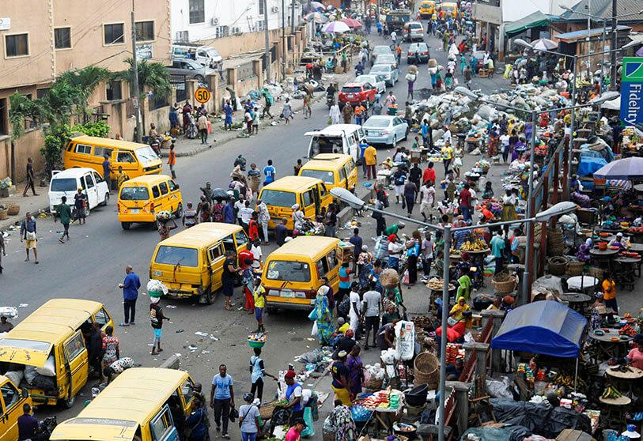
Năm 2019, châu Phi có 1 308,1 triệu người, chiếm 17% dân số thế giới.

Slide 10
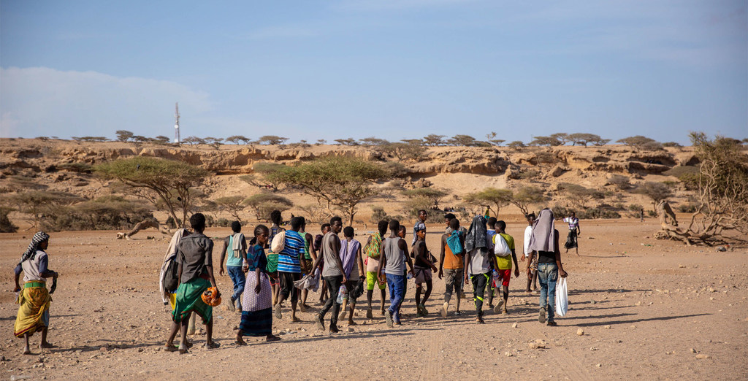
Phần lớn người dân di cư là những người trong độ tuổi lao động

Slide 11

1. Những vấn đề về dân cư
- Châu Phi là châu lục đông dân đứng thứ hai thế giới (sau châu Á).
- Tốc độ gia tăng dân số nhanh, tỉ suất tăng dân số tự nhiên ở mức cao so với thế giới.
- Số người xuất cư nhiều hơn nhập cư.
- Cơ cấu dân số trẻ, số người trong và dưới tuổi lao động chiếm tỉ lệ cao.

Slide 12
1. Những vấn đề về dân cư
Thảo luận nhóm (2-3 HS), nghiên cứu thông tin mục 1 và biểu đồ hình 10.1 (SGK tr. 133-134), thực hiện yêu cầu:
Nhận xét tỉ suất tăng dân số tự nhiên của châu Phi từ giai đoạn 2000 - 2005 đến giai đoạn 2015 - 2020.
Dân số tăng nhanh ảnh hưởng thế nào đến sự phát triển kinh tế - xã hội châu Phi?

Slide 13
1. Những vấn đề về dân cư
- Châu Phi là châu lục đông dân đứng thứ hai thế giới (sau châu Á).
- Tốc độ gia tăng dân số nhanh, tỉ suất tăng dân số tự nhiên ở mức cao so với thế giới.
- Số người xuất cư nhiều hơn nhập cư.
- Cơ cấu dân số trẻ, số người trong và dưới tuổi lao động chiếm tỉ lệ cao.
Dân số đông, tăng nhanh tạo ra nhiều áp lực đối với phát triển kinh tế - xã hội như giải quyết việc làm, đói nghèo,…

Slide 14



2. Những vấn đề xã hội
Hiện nay, mặc dù châu Phi đã có những bước tiến bộ đáng kể về đời sống xã hội nhưng châu lục này vẫn còn tồn tại một số vấn đề xã hội nổi cộm cần được giải quyết để cải thiện cuộc sống dân cư. Đó là những vấn đề gì ?

Slide 15



2. Những vấn đề xã hội
Dựa vào thông tin trong bài, em hãy trình bày nguyên nhân và hậu quả của một vấn đề xã hội ở châu Phi.
Nạn đói diễn ra mạnh nhất ở khu vực nào? Vì sao?
Gợi ý
Nguyên nhân dẫn đến các cuộc xung đột quân sự ở châu Phi?
Những vấn đề này ảnh hưởng như thế nào đến xã hội châu Phi?

Slide 16
2. Những vấn đề xã hội
Dựa vào thông tin trong bài, em hãy trình bày nguyên nhân và hậu quả của một vấn đề xã hội ở châu Phi.
Nạn đói diễn ra mạnh nhất ở khu vực nào? Vì sao?
Gợi ý

Slide 17
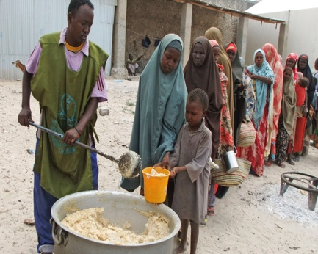
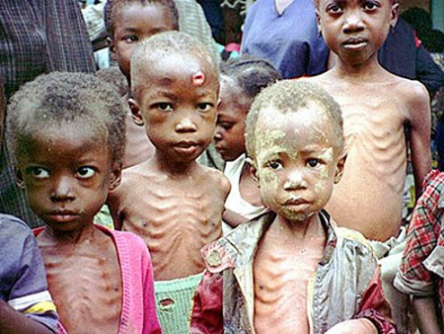
Nạn đói ở châu Phi

Slide 18
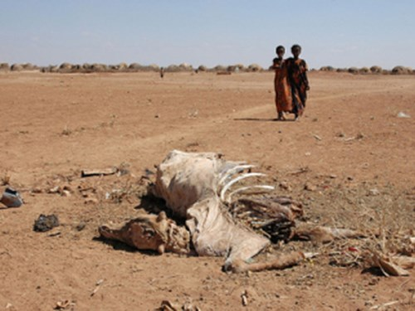
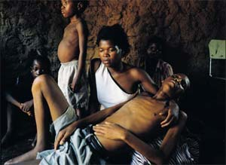
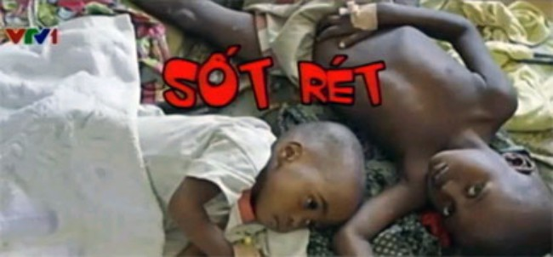
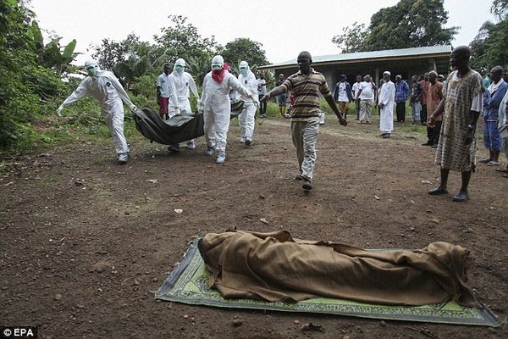
Dịch HIV/HIDS
Ngày 6/8/2015, WHO cho biết chỉ trong hai ngày 2 và 3/8, thêm 108 trường hợp nhiễm Ebola mới và 45 ca tử vong đã xảy ra tại các nước Guinea, Liberia, Nigeria và Siera Leon.
Dịch Ebola

Slide 19


- Nguyên nhân: Do điều kiện canh tác hạn chế, xung đột vũ trang dẫn đến sản lượng lương thực không đủ để cung cấp cho người dân.
Vấn đề nạn đói
+ Nạn đói còn xảy ra ở nhiều quốc gia, đặc biệt là khu vực nam Xa-ha-ra.
- Hậu quả
+ Hằng năm, rất nhiều quốc gia châu Phi cần cứu trợ khẩn cấp về lương thực.

Slide 20
2. Những vấn đề xã hội
Dựa vào thông tin trong bài, em hãy trình bày nguyên nhân và hậu quả của một vấn đề xã hội ở châu Phi.
Nạn đói diễn ra mạnh nhất ở khu vực nào? Vì sao?
Gợi ý
Nguyên nhân dẫn đến các cuộc xung đột quân sự ở châu Phi?
Những vấn đề này ảnh hưởng như thế nào đến xã hội châu Phi?

Slide 21
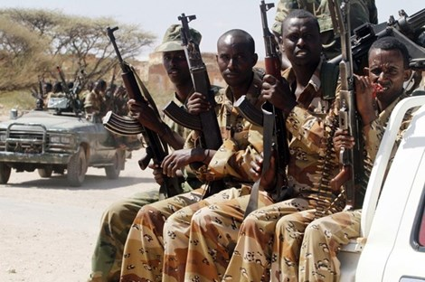
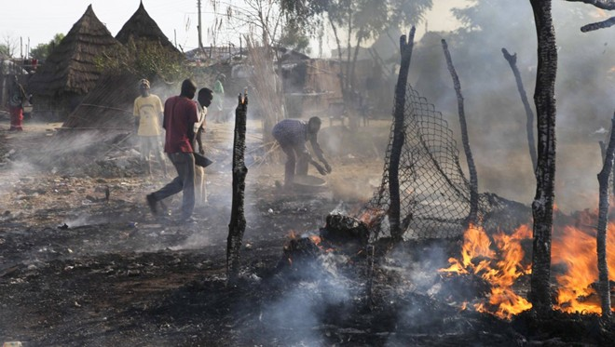
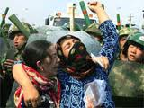
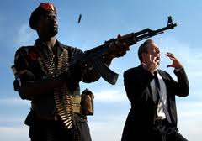

Slide 22
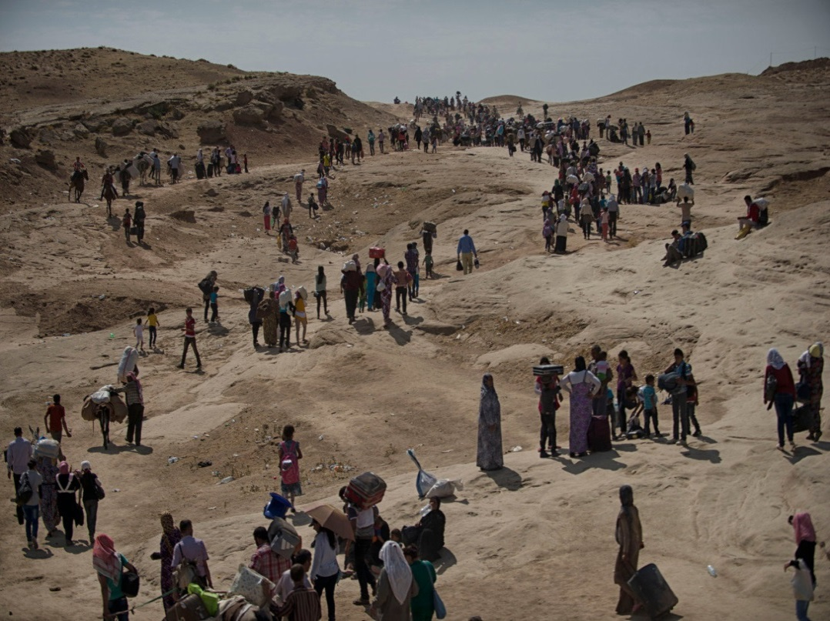
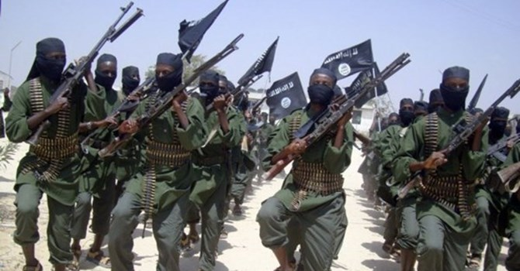
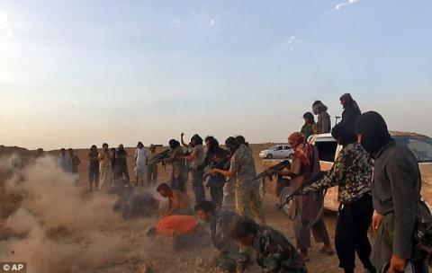
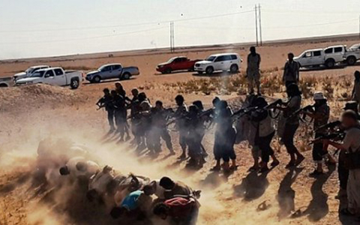
PHIẾN QUÂN IS TÀN BẠO, GIẾT NGƯỜI GIÃ MAN Ở NHIỀU QUỐC GIA

Slide 23
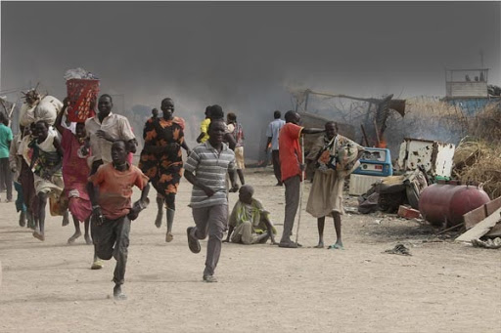
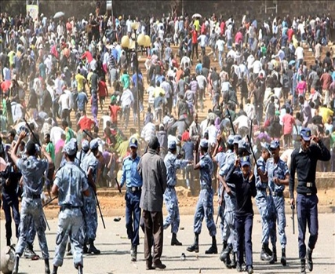
Vấn đề xung đột quân sự ở châu Phi

Slide 24
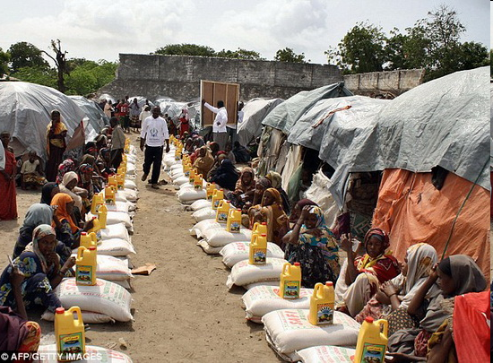
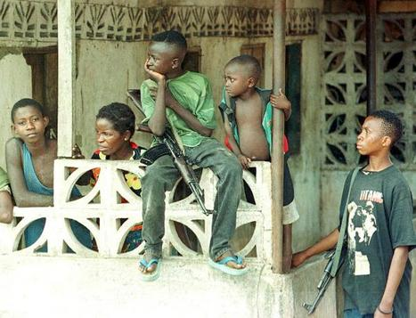
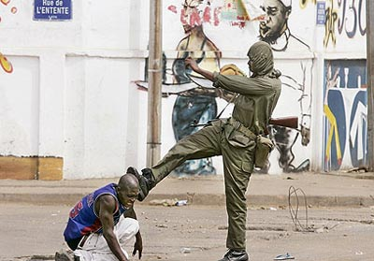
Dòng người tị nạn chiến tranh ở Ru -an-đa
Phân biệt chủng tộc
Trẻ em bị bắt đi lính

Slide 25
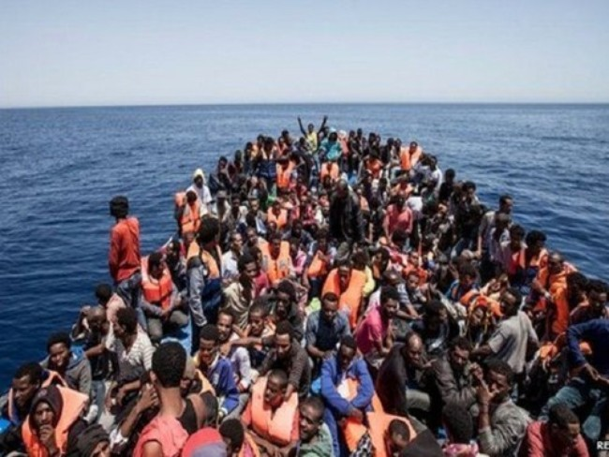
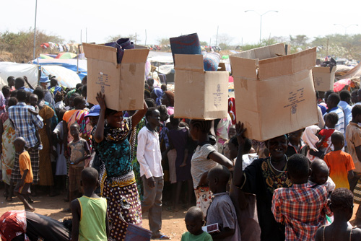
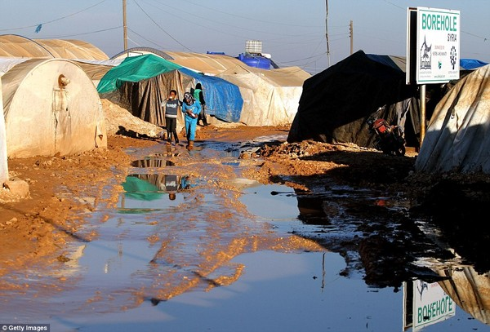
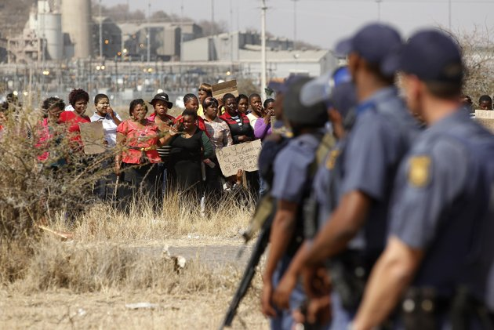
HÀNG NGHÌN NGƯỜI DÂN CHÂU PHI VƯỢT ĐỊA TRUNG HẢI TÌM ĐƯỜNG SANG CHÂU ÂU LÁNH NẠN

Slide 26





Vấn đề xung đột quân sự
Nguyên nhân
Hậu quả:
Gây ảnh hưởng lớn đến đời sống của người dân;
Mâu thuẫn giữa các bộ tộc;
Cạnh tranh về tài nguyên;
Sự can thiệp của nước ngoài
…
Ảnh hưởng đến quá trình phát triển kinh tế - xã hội: gây thương vong về người, gia tăng nạn đói, bệnh tật, di dân,...
Ảnh hưởng đến môi trường thiên nhiên.

Slide 27
2. Những vấn đề xã hội
Nạn đói : xảy ra ở nhiều quốc gia
- Nguyên nhân: do điều kiện canh tác hạn chế, xung đột vũ trang…
- Hằng năm, các quốc gia châu Phi cần phải cứu trợ lương thực.
b. Xung đột quân sự : Hiện nay một số khu vực có xung đột quân sự
- Nguyên nhân: mâu thuẫn giữa các bộ tộc, cạnh tranh tài nguyên…
- Ảnh hưởng lớn đến đời sống người dân, quá trình phát triển kinh tế - xã hội, môi trường thiên nhiên…

Slide 28



LUYỆN TẬP
Luyện tập 1: Làm việc theo nhóm
Em hãy hoàn thành bảng tổng hợp thông tin về các vấn đề xã hội nổi cộm ở châu Phi theo mẫu sau:
Vấn đề xã hội
Ảnh hưởng đến đời sống người dân
?
?

Slide 29



CÁC VẤN ĐỀ XÃ HỘI NỔI CỘM Ở CHÂU PHI
Vấn đề xã hội
Ảnh hưởng đến đời sống người dân
Nạn đói còn xảy ra ở nhiều quốc gia, đặc biệt là khu vực nam Xa-ha-ra.
Vấn đề nạn đói
Hằng năm, một số quốc gia ở châu Phi cần cứu trợ khẩn cấp về lương thực.
Gây ảnh hưởng lớn đến đời sống của người dân, quá trình phát triển kinh tế - xã hội như gây thương vong về người, gia tăng nạn đói, bệnh tật, di dân,... và ảnh hưởng đến môi trường thiên nhiên.
Vấn đề xung đột quân sự

Slide 30

Luyện tập 2
Trả lời các câu hỏi trắc nghiệm
Câu 1: Châu Phi có qui mô dân số như thế nào ?
A. Đông dân nhất thế giới.
C. Đông dân thứ ba thế giới..
B. Đông dân thứ hai thế giới..
D. Đông dân thứ tư thế giới..

Slide 31

Câu 2. Giai đoạn 2015 – 2020, tỉ lệ tăng dân số tự nhiên của châu Phi so với thế giới:
A. Thấp hơn
C. Bằng nhau
B. Cao hơn
D. Cao hơn 2 lần

Slide 32


Câu 3. Nơi chịu ảnh hưởng nặng nề nhất của nạn đói ở châu Phi là:
A. Bắc Phi
C. Đông Phi
B. Nam Phi
D. Vùng nam hoang mạc Xa – ha - ra

Slide 33

Câu 4. Xung đột quân sự tại châu Phi còn gọi là:
A. Xung đột văn hóa
C. Xung đột tôn giáo
B. Xung đột vũ trang
D. Xung đột xã hội

Slide 34




VẬN DỤNG
Em hãy sưu tầm thông tin, hình ảnh từ sách báo và mạng internet về một di sản lịch sử của châu Phi và chia sẻ với các bạn cùng lớp.

Slide 35




HƯỚNG DẪN VỀ NHÀ
Chuẩn bị
Bài 11:
Phương thức con người khai thác, sử dụng và bảo vệ thiên nhiên châu Phi
Hoàn thành các bài tập được giao
Ôn lại kiến thức bài 10

Slide 36


CẢM ƠN CÁC EM ĐÃ CHÚ Ý LẮNG NGHE!

